Slide 1
Notes:
سلام

Slide 2
اقدامات پیشگیرانه از آلزایمر در نظام سلامت
( Never too early, Never too late)

Slide 6
برحسب محاسبات انجام شده ، به طور متوسط در ایران، در هر 11.5 دقیقه یک نفر به دمانس مبتلا میگردد،. از آنجا که هر فرد مبتلا به دمانس، شایسته دریافت خدمات تشخیصی، درمانی، توانبخشی و مراقبتی است، با توجه به میزان بروز این بیماری، باید برای حمایت های قانونی و اجتماعی از این افراد برنامه ریزی نمود.

Slide 14
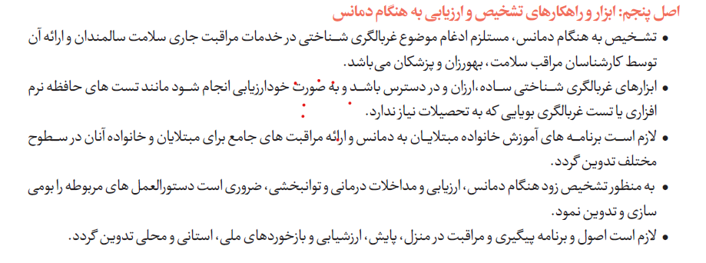

Slide 15
اهداف برنامه کشوری

Slide 17
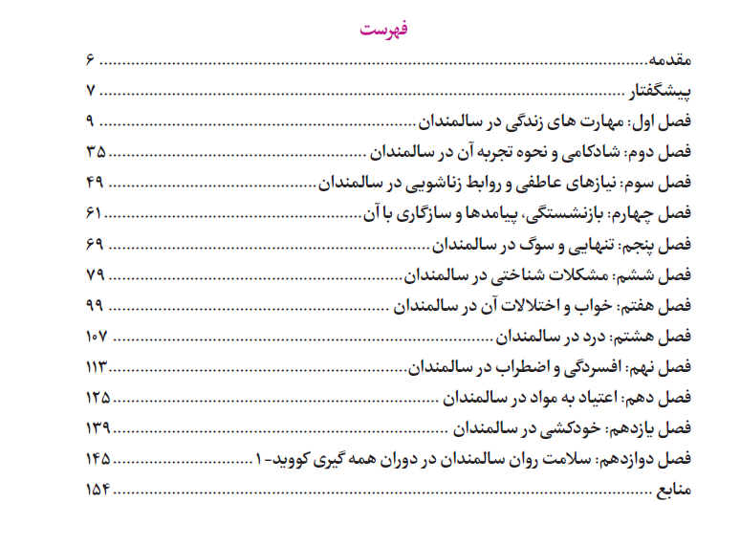

Slide 18
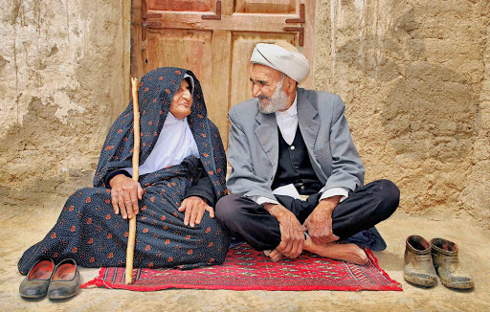
احترام به سالمندان؛
احترام به فردای خودمان است.
سپاس از حسن توجه

